Slide 1

아두이노를 위한 C++언어
두원공과대학교 컴퓨터공학과 2학년

Slide 2
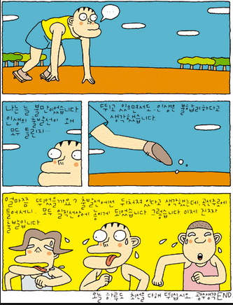

Slide 3


행복한 경영이야기(www.happyceo.or.kr)
뒤집어라. 언제나 뒤집어라.
뒤집어라. 언제나 뒤집어라. 어떤 상황이나 문제를 뒤집어서 봐라. 정면이 아니라 뒤에서 바라보아라. 다른 사람 입장에서 바라보아라.
- 찰리 멍거 (위렌 버핏의 동업자)
찰리 멍거는 위대한 수학자 카를야코바가 말한 “뒤집어라. 언제나 뒤집어라”라는 경구를 신봉했습니다. 멍거는 “성공을 이끄는 요소를 찾지 말고 실패할 수밖에 없는 요소들, 즉 나태, 질투, 적개심, 자기 연민 등 자멸의 정신적인 습관들을 찾아서 정리해라. 이런 것들을 피하기만 하면 성공에 이를 것이다.”고 강조합니다.(‘스노볼’에서 인용)

Slide 4


내면의 변화. 두 계란의 운명은?
새는 알에서 나오려고 투쟁한다. 알은 하나의 세계이다.
태어나려는 자는 하나의 세계를 깨뜨려야 한다.
데미안 (헤르만 헤세)

Slide 5
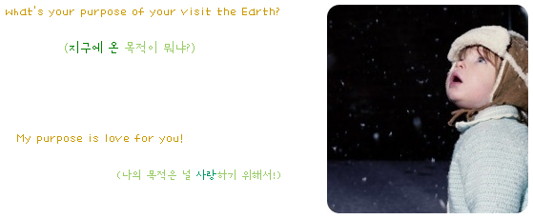
학습목표
본 강좌를 성공적으로 이수하면 학생들은
프로그래밍의 중요성에 대해 설명할 수 있다.
스케치 프로그램의 기본구조에 설명할 수 있다.
스케치 프로그램의 작성에 요구되는 C++ 언어의 문법을 활용할 수 있다.

Slide 6

프로그래밍의 중요성
프로그래밍(Programming) 또는 코딩(Coding)이란?
하나 이상의 알고리즘을 특정 프로그래밍 언어를 이용하여 구체적인 컴퓨터 프로그램으로 구현하는 기술
비슷한 개념의 소프트웨어는 컴퓨터 프로그램과 필요한 데이터를 총괄하는 용어
컴퓨터에서 필요한 알고리즘을 구현하기 위해서는 컴퓨터적 사고(컴퓨팅사고, Computational Thinking)가 중요
What is
Computational Thinking?
<컴퓨팅 사고는 최근 매우 강조되고 있음>

Slide 7
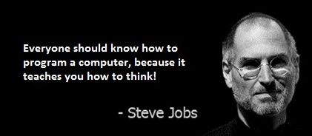
프로그래밍의 중요성
프로그래밍 언어
사람과 디바이스(컴퓨터, 아두이노 등)가 의사소통을 하게 해 주는 언어
종류
저급언어(기계중심의 언어) : 기계어, 어셈블리어
고급언어(사람중심의 언어) : C, C++, Java, C# 등 → 컴파일(Compile) 필요
C, C++ 언어
아두이노용 스케치 프로그램에서 사용하는 대표적 프로그래밍언어
C는 절차지향언어이며, C++는 객체지향언어임
빠른 연산속도 → 운영체제, 드라이버, 임베디드 등의 분야에서 널리 사용
<프로그래밍에 관한 스티브 잡스의 명언>

Slide 8
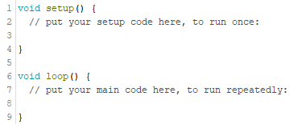
스케치 프로그램의 구조
스케치 프로그램 기본 구조
setup()과 loop() 함수로 구성, C언어에서의 main() 함수는 없음
setup() 함수
아두이노 보드의 파워 업 또는 리셋 후 단 한번 실행
프로그램에 필요한 변수 선언, 핀 모드의 초기화, 라이브러리 시동 등에 활용
loop() 함수
연속적이고 반복적으로 실행되면서 프로그램의 변경 및 응답을 통해 아두이노 보드를 제어하는데 사용
<스케치 프로그램의 기본 구조>

Slide 9
스케치 프로그램의 구조
아두이노 기본 함수
함수 | 내용
pinMode(pin, mode) | 특정 핀을 입력 혹은 출력으로 동작하도록 구성 pin : 지정한 입출력 핀 번호 mode : INPUT / OUTPUT / INPUT_PULLUP
digitalWrite(pin, value) | 특정 디지털 출력 핀에 값을 기록 pin : 출력 핀 번호 value : HIGH(5V or 3.3V) / LOW (0V)
digitalRead(pin) | 특정 디지털 입력 핀으로부터 값을 읽음 pin : 입력 핀 번호
delay(ms) | 인수로 전달된 시간만큼 프로그램의 동작을 멈춤 ms : 지연시간(자료형 unsigned long, 단위 ms = 1/1000 s)

Slide 10
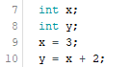
변수와 자료형
변수(variable)
수학에서의 미지수에 해당하는 것으로, 컴퓨터 프로그램에서 어떤 값을 저장하는 메모리 상의 공간에 대한 상징적인 이름
저장하고자 하는 값의 종류(자료형)에 따라 크기나 저장방식이 달라짐
선언형식 → 자료형 변수명;
x
◆ 변수 x 선언
3`
❖ 변수 y 선언
⬥ 변수 x에 3을 저장
y
5
 변수 x에 저장된 3을 읽음
memory
 결과를 계산하고, 이를 변수 y에 저장
<변수의 활용 예>

Slide 11
변수와 자료형
C++언어의 자료형(Data Type)
유형 | 바이트 | 사용범위 | 용도
int | 2 | -32,768 ~ 32,767 | 정수 → 양수, 0, 음수
unsigned int | 2 | 0 ~ 65,535 | 자연수 → 0, 양수
long | 4 | -2,147,483,648 ~2,147,483,647 | 큰 범위의 정수
unsigned long | 4 | 0 ~ 4,294,967,295 | 큰 범위의 자연수
float | 4 | 3.4E+38 ~ -3.4E+38 | 실수, truncation error 포함
double | 4 | “ | 아두이노에서는 float과 동일
boolean | 1 | false(0) 또는 true(1) | 참 또는 거짓
char | 1 | -128 ~ 127 | 하나의 문자, 코드값으로 저장
byte | 1 | 0 ~ 255 | 부호 없는 작은 수
string | 일반적으로 텍스트문자를 포함할 때 사용되는 문자배열
void | 리턴값이 없는 함수 선언에 사용

Slide 12
변수와 자료형
특별한 상수(Constant)
유형 | 내용
HIGH | 입력 : 3V 이상 HIGH로 인식, 출력 : HIGH이면 5V를 내보냄
LOW | 입력 : 2V 이하 LOW로 인식, 출력 : LOW이면 0V를 내보냄
INPUT | pinMode()함수에서 INPUT으로 설정하면 그 핀은 하이 임피던스 상태이며, 입력 핀으로 사용
INPUT_PULLUP | 아두이노의 내부 풀업 저항(pullup resistor)에 액세스
OUTPUT | pinMode() 함수에서 OUTPUT으로 설정하면 로우 임피던스 상태이며, 출력 핀으로 사용. 40mA까지의 전류 공급 가능
false | 거짓은 0으로 처리
true | 참은 1로 처리, 실제로 1보다 큰 수는 모두 true로 인식

Slide 13
변수와 자료형
문자열(String)
아두이노에서는 String이 C 문자배열보다 사용하기 쉬움
라이브러리 실행으로 부하가 높고 사용 후에는 메모리 해제가 필요
문자배열 사용을 권장 → C언어에서는 index 초과해도 오류 未발생
문자열 처리 함수
내용 | 사용예
문자열 길이 | int length = strlen(string);
문자열 복사 | strcpy(destination, source); strcpy(destination, source, index); //지정된 문자 복사
특정 글자 위치 | int position = message.indexof(‘,’); //쉼표위치
부분문자열 | partialMessage = message.substring(startPosition, length);

Slide 14
변수와 자료형
숫자를 문자열로 변환
String 변수에서는 숫자가 자동적으로 문자열로 변환되지 않음
String myNumber = 1234; //오류발생
다음 결과는?
“숫자 → 문자” 변환 방법 : 변환함수 이용
→ itoa(int value, char *str, int radix)
문자열을 숫자로 변환
시리얼 데이터로 수신되는 경우 각 문자가 수신될 때 변환
C언어 변환함수 사용 : atoi(int형), atol(long형)
String txtNumber = “12”;
txtNumber += 1; //글자가 더해져서 “121”이 됨

Slide 15
변수와 자료형
; (세미콜론)
문장의 종료
{ } (중괄호)
함수나 제어문의 범위, 복문이라 부르기도 함
// (단일 라인 주석), /* ~ */ (여러 라인 주석)
주석이란 프로그램에 대한 설명으로 프로그램 이해에 큰 도움
컴파일 하지 않음

Slide 16
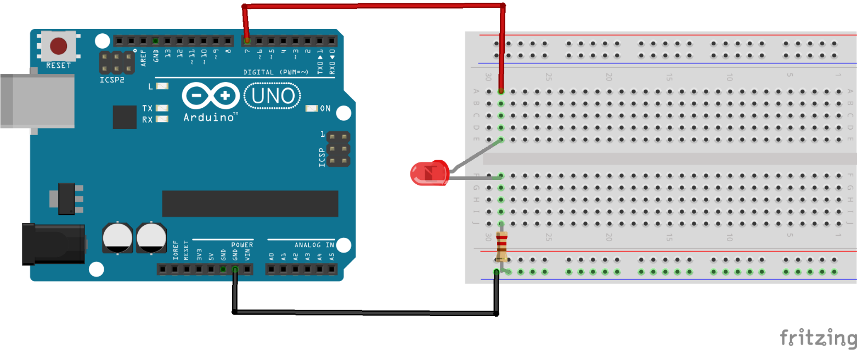
[실습 1] 변수 및 주석 활용
실습회로
동작 내용 : LED 점멸 동작, 변수 및 주석 활용
회로 구성
7번 출력핀 → LED 긴 다리 → LED 짧은 다리 → 220Ω → GND
7
LED의 긴 다리
220Ω (적적갈)

Slide 17
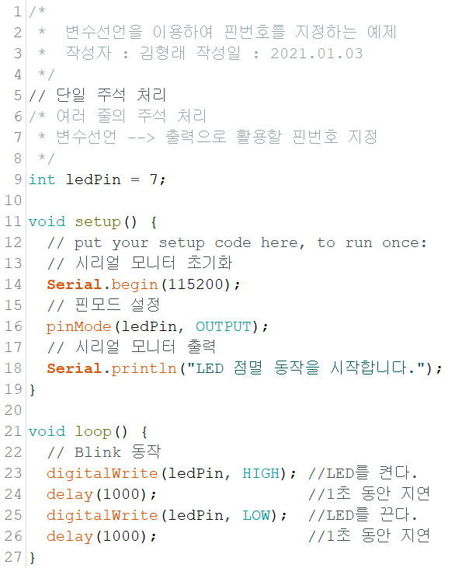
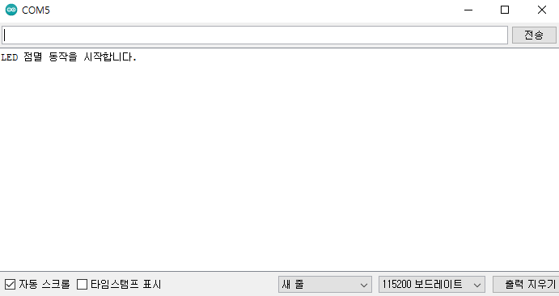
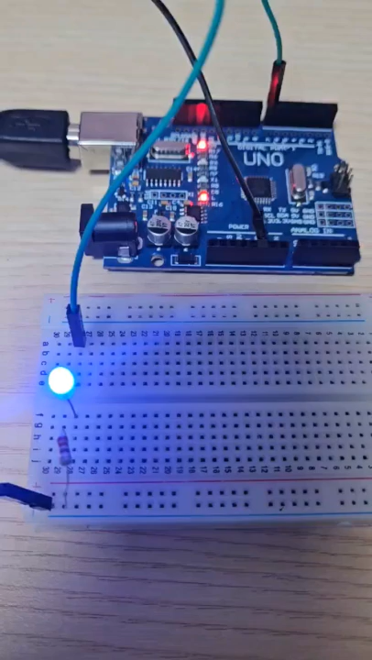
[실습 1] 변수 및 주석 활용
LED 점멸 동작을 통해 변수 및 주석 활용을 실습.
코드 작성 후 다른 이름으로 저장 → ch03\_01_Variable.ino
<변수의 활용>

Slide 18
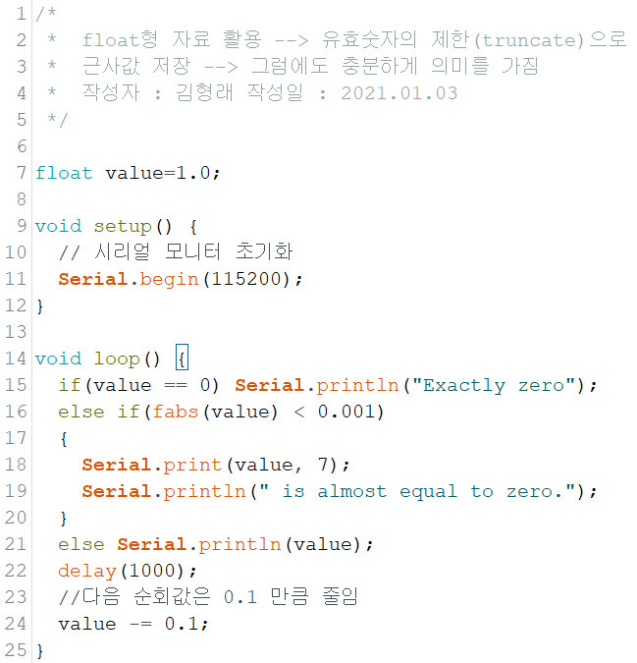
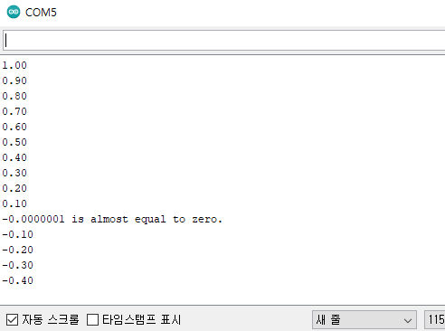
[실습 2] 부동소수점수 활용(근사값 개념)
float 자료형 → 정확한 값이 아닌 근사값 이용, 충분히 의미
코드 작성 후 “다른 이름으로 저장“ → ch03\_02_FloatType.ino
<실수(float) 값을 선언하면, 근사값이 저장됨>

Slide 19
연산자
연산자
프로그래밍 언어는 수학 연산과 유사한 개념의 연산자를 지원
연산자의 종류
구분 | 내용 | 종류
증감연산자 | +1 혹은 -1씩 증감 연산, 선치형/후치형 | ++, --
산술연산자 | 수치 연산에 사용 | *, /, %, +, -
관계연산자 | 크기를 비교, true / false 반환 | ==, !=, >, >=, <, <=
논리연산자 | 논리연산 수행, 입력 및 출력이 모두 boolean | !, &&, ||
조건연산자 | 3항연산자, 조건에 따라 취하는 값이 다름 | (조건) ? (값1) : (값2)
비트연산자 | 이진수의 비트단위 논리연산 | ~, &, |, ^
false | 이진수의 비트단위 쉬프트 연산 | <<, >>
대입연산자 | 오른쪽의 연산결과를 왼쪽 변수에 할당 | =, *=, /=, %=, +=, -=

Slide 20
연산자 - 증감연산자
증감연산자
++, -- : 숫자를 +1, -1씩 증감하는 연산
연산자의 위치에 따라 증감연산이 일어나는 순서가 달라짐
전치형 : 증감 동작 후 타 연산 수행
후치형 : 타 연산 수행 후 증감 동작
int x, y; x = 2; y = ++x; // x = x + 1 , y = x y = x--; // y = x, x = x - 1

Slide 21
연산자 – 비트단위 논리연산자
비트단위 논리 연산자
비트단위 논리연산자에는 NOT, AND, OR, XOR 등 4가지가 있음
A | 0 | 0 | 1 | 1 | 기능
B | 0 | 1 | 0 | 1
~A | 1 |  | 0 |  | 논리부정(Not) → 보수 취함
A & B | 0 | 0 | 0 | 1 | 논리곱(AND)
A | B | 0 | 1 | 1 | 1 | 논리합(OR)
A ^ B | 0 | 1 | 1 | 0 | 배타적 논리합(XOR)
<비트단위 논리연산자의 진리표(Truth Table)>
 XOR → eXclusive OR, 두 입력 중 하나만 참일 때 결과가 참

Slide 22
연산자 – 비트단위 쉬프트 연산자
비트단위 쉬프트 연산자
<< : 좌로 이동, 1 비트 이동할 때마다 값이 2배, 우측은 0으로 채움
>> : 우로 이동, 1 비트 이동할 때마다 값이 1/2배, 좌측은 0으로 채움
회로에서의 활용 : 여러 자릿수(a number of digits) 방식으로 소자들이 배치될 때, 각 디지트를 순회하며 처리할 때 유용
A | 0 | 0 | 0 | 0 | 0 | 0 | 0 | 0 | 0 | 0 | 0 | 0 | 0 | 1 | 0 | 1 | 10진수값 (5)
A<<2 | 0 | 0 | 0 | 0 | 0 | 0 | 0 | 0 | 0 | 0 | 0 | 1 | 0 | 1 | 0 | 0 | 5×2×2 → 20
A>>2 | 0 | 0 | 0 | 0 | 0 | 0 | 0 | 0 | 0 | 0 | 0 | 0 | 0 | 0 | 0 | 1 | 5÷2÷2 → 1

Slide 23
조건문
if 제어문
취사선택 : () 안의 조건이 true이면 {}안의 코드를 실행, false이면 탈출
양자택일 : () 안의 조건값에 따라 실행될 구문을 선택
if(x>120) {
digitalWrite(ledPin, HIGH);
}
if(x>120) {
digitalWrite(ledPin, HIGH);
}
else {
digitalWrite(ledPin, LOW);
}

Slide 24
조건문
if 제어문
다중선택 : 다양한 조건을 부가하여 여러 갈래 중 하나의 경우를 선택
if (x>200) { //x > 200 초과인 경우, 2개의 LED를 모두 켬
digitalWrite(ledPin1, HIGH);
digitalWrite(ledPin2, HIGH);
}
else if (x>100) { // 200≥ x > 100인 경우, 1개의 LED만 켬
digitalWrite(ledPin1, HIGH);
digitalWrite(ledPin2, LOW);
}
else { // x ≤ 100인 경우, 2개의 LED를 모두 끔
digitalWrite(ledPin1, LOW);
digitalWrite(ledPin2, LOW);
}

Slide 25
조건문
switch / case 제어문
조건과 매치되는 경우(case)를 찾아 실행하는 다중 선택 구문
break 문으로 탈출을 명기할 필요가 있음. break 문이 없으면 다음의 case 문으로 이동하여 실행함.
switch (x / 100) {
case 2 : // x ≥ 200인 경우, 2개의 LED를 모두 켬
digitalWrite(ledPin1, HIGH); digitalWrite(ledPin2, HIGH);
break;
case 1 : // 200 > x ≥ 100인 경우, 1개의 LED만 켬
digitalWrite(ledPin1, HIGH); digitalWrite(ledPin2, LOW);
break;
default : // x < 100인 경우, 2개의 LED를 모두 끔
digitalWrite(ledPin1, LOW); digitalWrite(ledPin2, LOW);
break;
}

Slide 26
반복문
for() 문
조건이 만족되는 동안, 중괄호로 묶인 블록을 반복
구문에 초기값, 조건식, 증감을 표시, 실행횟수를 알고 있을 때 유리
while() 문
( )조건이 true이면, { } 안에 있는 반복 코드가 실행
while(1) { }; → 무한루프 형성
for(초기값; 조건; 증감)
{
//반복 코드
}
while(expression)
{
//반복 코드
}

Slide 27
반복문 – break/continue
break → for, while, switch~case 등의 정상 루프 탈출
continue → for, while 등의 루프에서 특정 조건의 처리 생략
for (x = 0; x < 255; x++)
{
…
if (sense > threshold) // bail out
{
break;
}
}
for (x = 0; x < 255; x++)
{
…
if (sense > threshold) // jump
{
continue;
}
…
}

Slide 28
무조건 제어문 – goto
goto
프로그램의 실행을 특정 지점으로 점프하게 하는 무조건 제어문
goto문은 프로그램의 논리 오류 야기 가능성 → 제한된 사용 권장
for(byte r = 0; r < 255; r++){
for(byte g = 255; g > -1; g--){
for(byte b = 0; b < 255; b++){
if (analogRead(A0) > 250) goto bailout;
// more statements ...
}
}
}
bailout: … ;

Slide 29
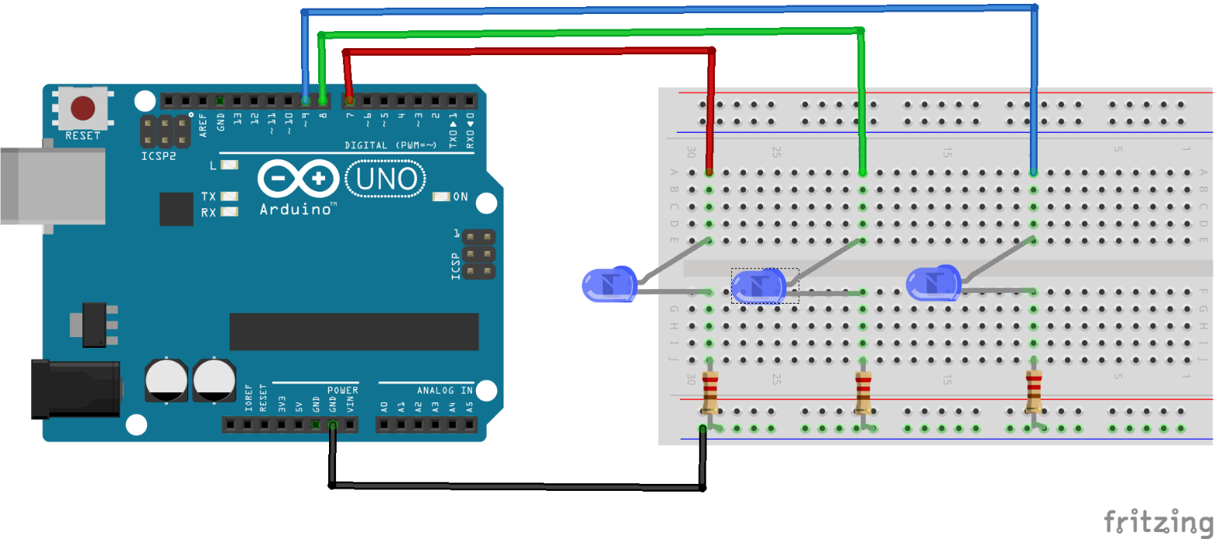
[실습 3] 핀번호에 반복문 사용
회로 구성
동작 내용 : 3개의 핀번호에 대해 for 반복문을 이용하여 처리, LED를 순차적으로 점멸
9 / 8 / 7
LED의 긴 다리
220Ω(적적갈)
GND
<실습을 위한 회로>

Slide 30
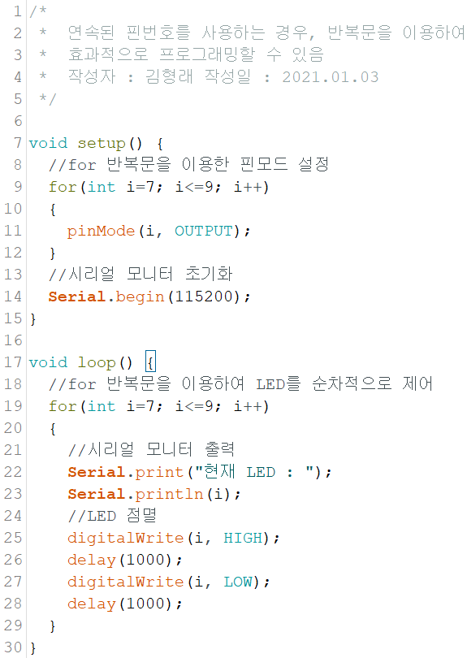
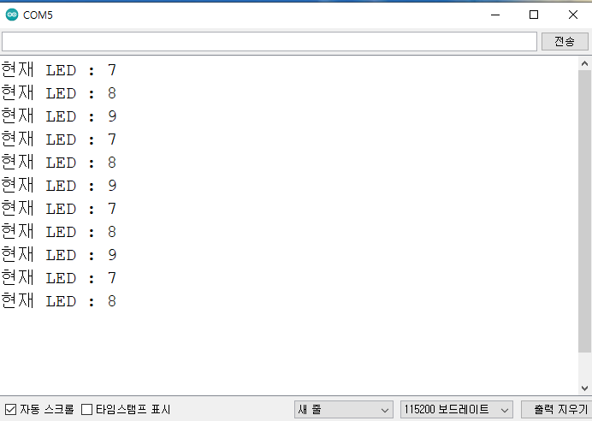
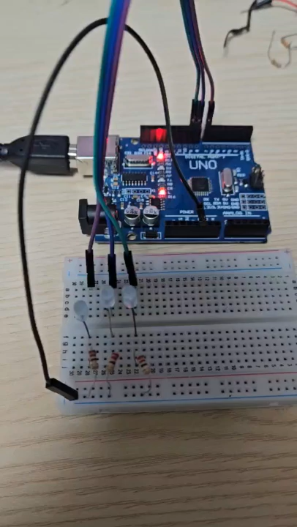
[실습 3] 핀번호에 반복문 사용
스케치 소스 → “_03_for”로 저장
<for 반복문 실습을 소스 코드>

Slide 31
배열(Array)
배열
어떤 한가지 자료형을 연속적으로 나열하는 것
배열을 이용하여 효과적으로 데이터 관리 가능
지수(index)는 0에서부터 시작
배열의 선언
배열의 선언과 초기화
int ledpin[3];
int ledpin[3] = {9, 12, 10};

Slide 32
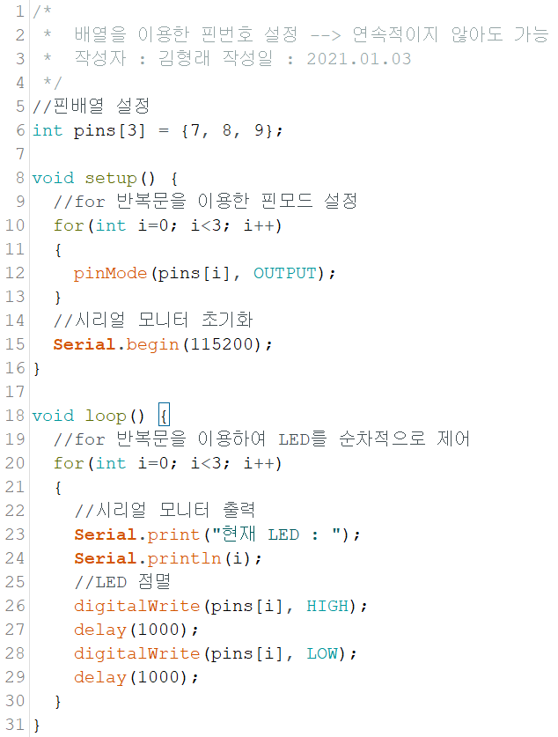
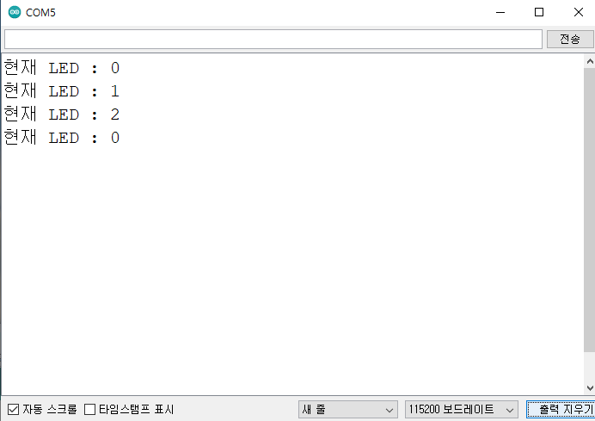
[실습 4] 핀번호에 배열 사용
스케치 소스 → 회로는 [실습3]과 동일 → “_04_Array”로 저장
<실행결과는 실습3과 동일>
<배열을 이용한 핀번호 지정 소스 코드>

Slide 33
함수(Function)
함수(Function)
영어단어 function은 “기능＂을 뜻함
프로그래밍에서 함수는 기능을 구현하는 부분을 별도로 구성한 것
반복 부분을 절차 추상으로 구현하여 중복회피 및 유지보수 효율 증대
객체지향 프로그래밍 언어에서는 메서드(method)라 부름
사용자 정의 함수의 기본 형태
반환형
(결과가 없을 경우 void)
함수 이름
(사용자 정의)
인수목록
(인수가 없을 경우 ( )만)
int Add(int iX, int iY) {
int iResult = iX + iY;
return iResult;
}
기능 종료 후 결과 반환
반환형이 void→ return 문 없음
<함수의 정의>

Slide 34
함수(Function)
함수의 호출(1) → 값에 의한 호출(Call By Value)
인수값을 복사하여 전달
caller의 값에 영향을 주지 않음, 다수의 결과를 반환할 수 없음
Memory
void loop() {
int x=2; int y=3;
int iResult = Add(x, y);
Serial.println(x);
}
loop
x
y
iResult
❍ 결과값 변수에 할당
2
3
5
 인수 전달(복사)
 함수 호출
Add
int Add(int x, int y) {
int iResult = x+y;
return iResult;
}
2
3
5
x
y
iResult
● 결과 반환
<함수의 호출방법 – 값에 의한 호출>

Slide 35
함수(Function)
함수의 호출(2) → 참조에 의한 호출(Call By Reference)
인수의 주소를 전달
함수에서 바뀐 값은 caller에서도 유지, 다수의 결과 반환 가능
Memory
caller
void loop() {
int x=2; int y=3;
int iResult = Add(x, y);
Serial.println(x);
}
x
y
iResult
loop
2
3
5
 인수 전달 (주소 참조)
→ 함수에서 변화된 값 유지
function
int Add(int &x, int &y) {
int iResult = x+y;
return iResult;
}
Add
x
y
5
iResult
결과 반환
<함수의 호출방법 – 참조에 의한 호출>

Slide 36
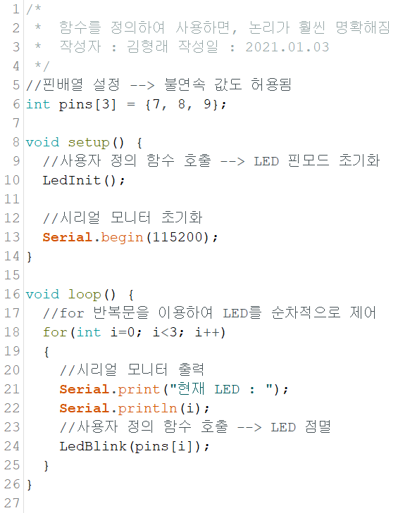
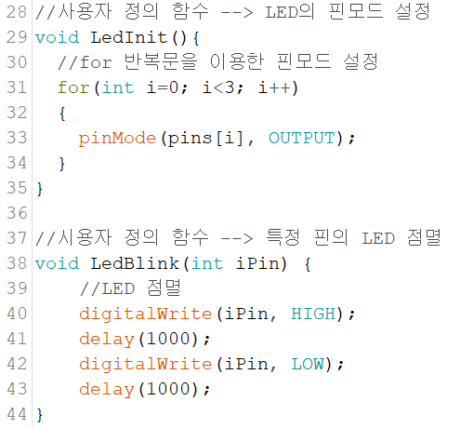
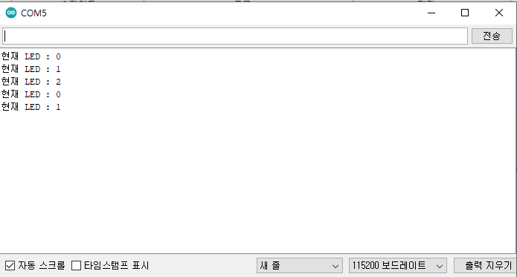
[실습 5] 아두이노 소스에 함수 활용
스케치 소스 → 회로는 [실습3]과 동일 → “_05_Function”
<아두이노 소스에서 함수 활용>

Slide 37
기타 구문
#define
#define은 프로그래머가 컴파일 전에 상수값에 이름을 부여
예) '#define ledpin 3' → 상수 3에 ledpin 이라는 이름 부여
#include
표준 라이브러리, Arduino용 라이브러리, 별도 파일, 클래스 등의 액세스 제공
예) #include <Arduino.h> / #include “LedControl.h”

Slide 38


Slide 39
헤더파일과 구현파일
단일 파일의 소스 이용
코드 길이가 길어지는 경우 추가, 수정, 삭제 등 관리에 어려움 발생
두 사람 이상이 동시에 협력 작업을 하는데 어려움
여러 개의 파일로 나누어 관리
여러 파일의 상관관계
헤더 파일 : 파일간의 관계를 설정하기 위한 정의 파일
구현 파일 : 헤더 파일의 정의에 따라 동작하도록 구성한 실제 동작 코드
LedInit();
LedBlink();
함수에 대한
정보 확인
헤더파일
(LedControl.h)
#include “LedControl.h”
setup(){
LedInit();
}
Loop(){
LedBlink();
}
스케치파일
(test.iso)
LedInit(){
…;
}
LedBlink(){
…;
}
구현파일
(LedControl.cpp)
헤더파일에서
정보를 확인한 함수는
직접 호출 가능

Slide 40
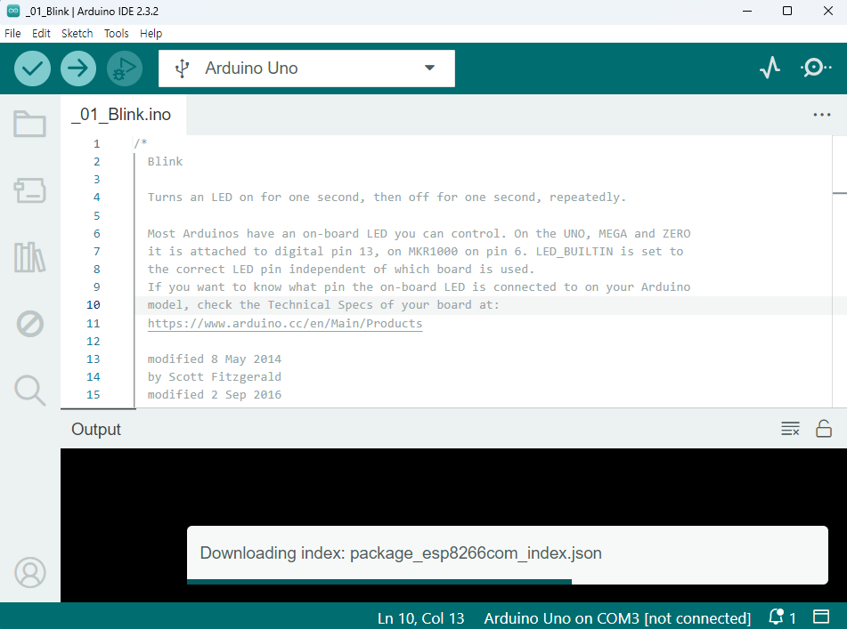
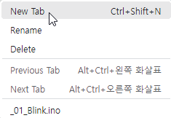
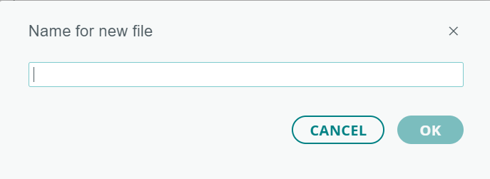
[실습 6] 별도 파일 이용
탭 추가
스케치 프로그램의 “시리얼 모니터” 아래의 삼각형 클릭
“LedControl.h”와 “LedControl.cpp” 파일 추가
<새 탭 추가>

Slide 41
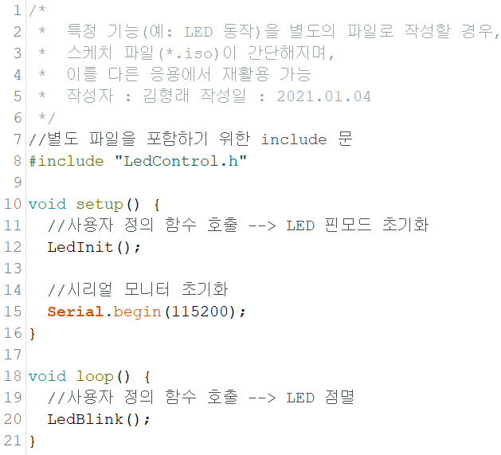
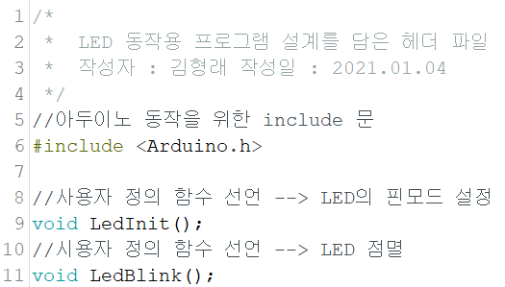
[실습 6] 별도 파일 이용
소스코드 → 작성 후 “_06_MultiFile”로 저장
(b) LedColtrol.h
(a) _06_MultiFile.ino
<별도 파일 이용 소스코드>

Slide 42
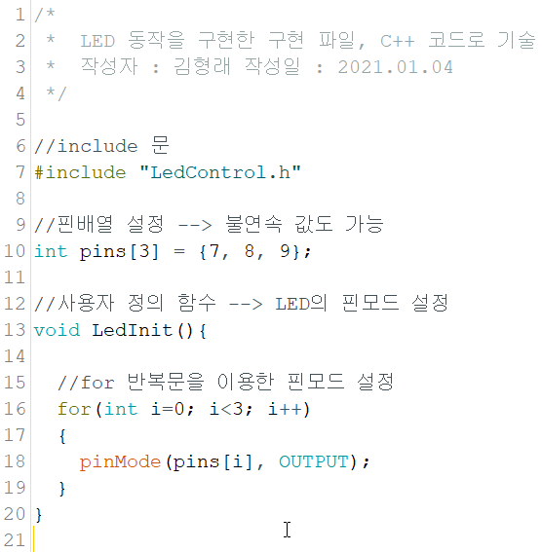
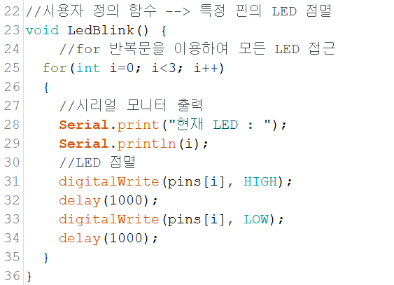
[실습 6] 별도 파일 이용
소스코드
(c) LedColtrol.cpp
<별도 파일 이용 소스코드(계속)>

Slide 43
객체지향 프로그래밍
객체지향 프로그래밍
프로그램을 명령어의 시각에서 벗어나, 여러 개의 독립된 단위(객체)들의 모임으로 파악
객체의 구성
속성(멤버변수) : 명사, 값을 가짐
메서드 : 기존의 함수 개념, 동사, 절차지향방식으로 동작을 기술
각각의 객체들은 메시지를 주고 받으며, 데이터(속성)을 처리
클래스와 객체
설계도면과 구현된 제품 관계에 비유(붕어빵 기계와 붕어빵)
클래스
객체를 생성하는 도구, 사용자 정의 자료형(type)으로 기능
객체
클래스로 만든 인스턴스, 일종의 변수에 해당

Slide 44
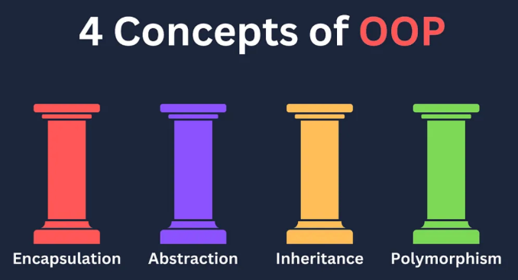
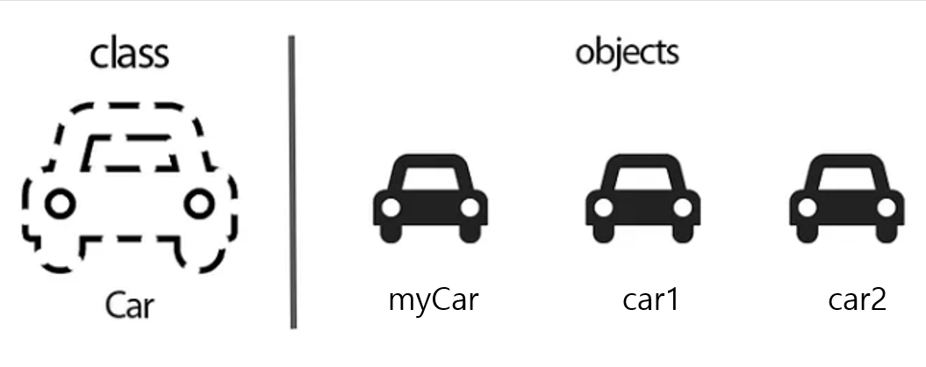
객체지향 프로그래밍
객체지향 프로그래밍의 특성
유연하고, 변경이 용이하며, 재사용 가능
절차지향에 비해 현실세계를 더욱 더 잘 반영
협력 작업 용이 → 대형 프로젝트에 적합
설계에 많은 노력이 필요
myCar = new Car(); //객체 생성은 생성자를 이용

Slide 45
객체지향 프로그래밍
클래스의 일반적인 정의와 객체 생성
//클래스의 선언
class Cube {
private : //해당 클래스 내부에서만 사용할 멤버 선언
int width, depth, height;
protected : //상속받은 클래스에서 접근 가능한 멤버 선언
public : //다른 클래스애서 접근 가능한 멤버 선언
Cube(int, int, int); //생성자
~Cube(); //소멸자
int Volume(); //일반 메서드
}
//동작에 필요한 소스코드 구현
Cube::Cube(int wd, int dp, int ht) { //생성자
width = wd;
depth = dp;
height = ht;
}
Cube::~Cube() { //소멸자
}
int Cube::Volume(){ //부피 계산 메서드
return width * depth * height;
}
//일반 C++ 프로젝트의 주진입점
main() {
//객체의 생성
Cube myCube(7, 8, 9);
//객체의 활용
int volume = myCube.Volume();
}
<클래스의 정의와 활용>

Slide 46
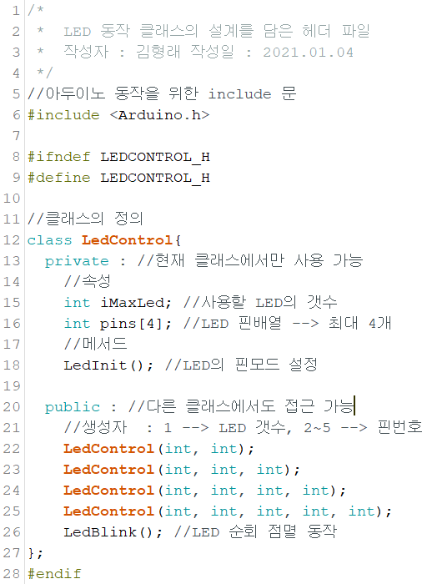
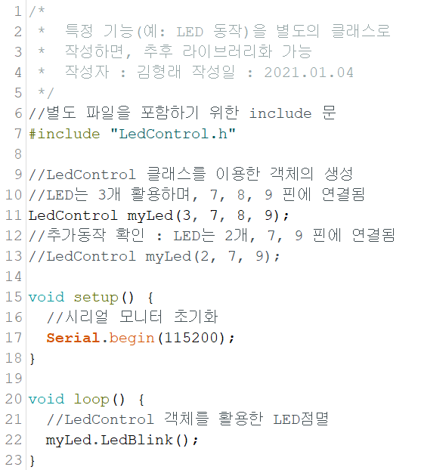
[실습 7] 클래스 이용
소스코드
(a) _7_ClassApp.ino
(b) LedColtrol.h
<클래스 이용 소스코드>

Slide 47
[참고] #ifndef ~ #endif
ifndef
“if not defined”의 줄임말
헤더파일의 중복을 회피하기 위해 도입한 전처리기
point.h
//정의구문
…
…
…
main.c
#include “point.h”
#include “pointOp.h”
//실행구문
int main(){
…
…
}
pointOp.h
#include “point.h”
//추가정의구문
…
…
“main.c”에서 보면, 직접 “point.h”를 include하고, “pointOp.h”를 include하기도 함
“pointOp.h”에서 “point.h”를 include함으로써,
“main.c”는 “point.h”를 두번 include하게 됨 → 오류 발생

Slide 48
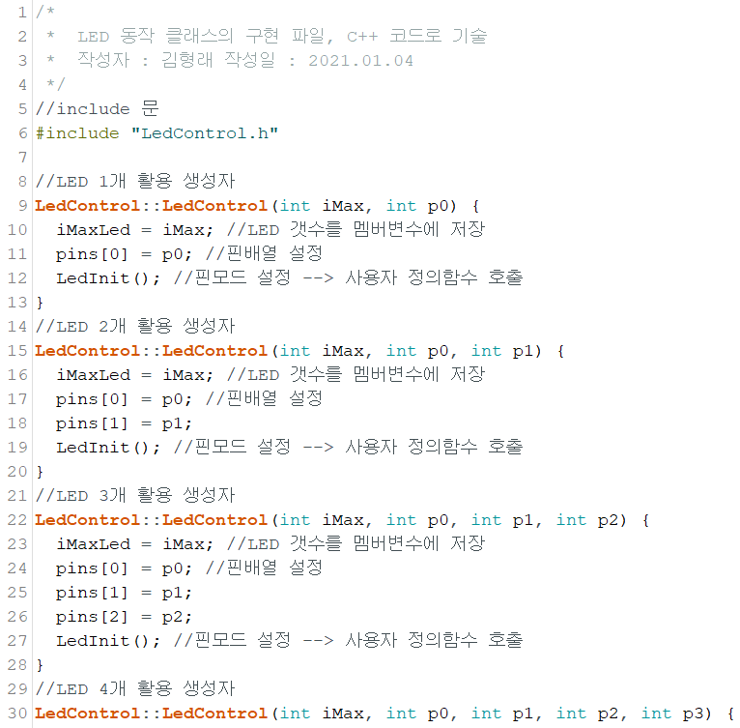
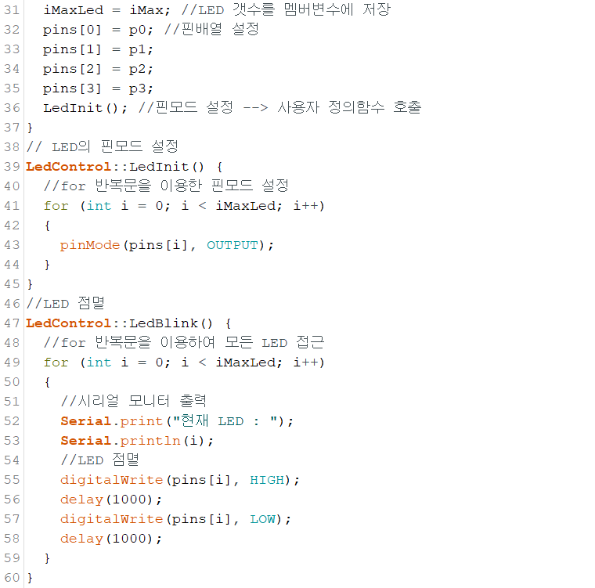
[실습 7] 클래스 이용
소스코드
(c) LedColtrol.cpp
<클래스 이용 소스코드 (계속)>

Slide 49
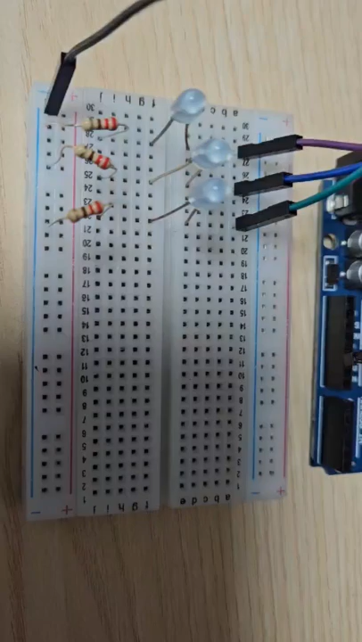
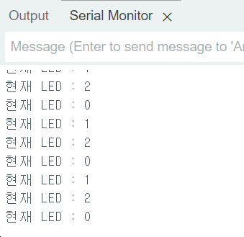
[실습 7] 클래스 이용
실행결과

Slide 50
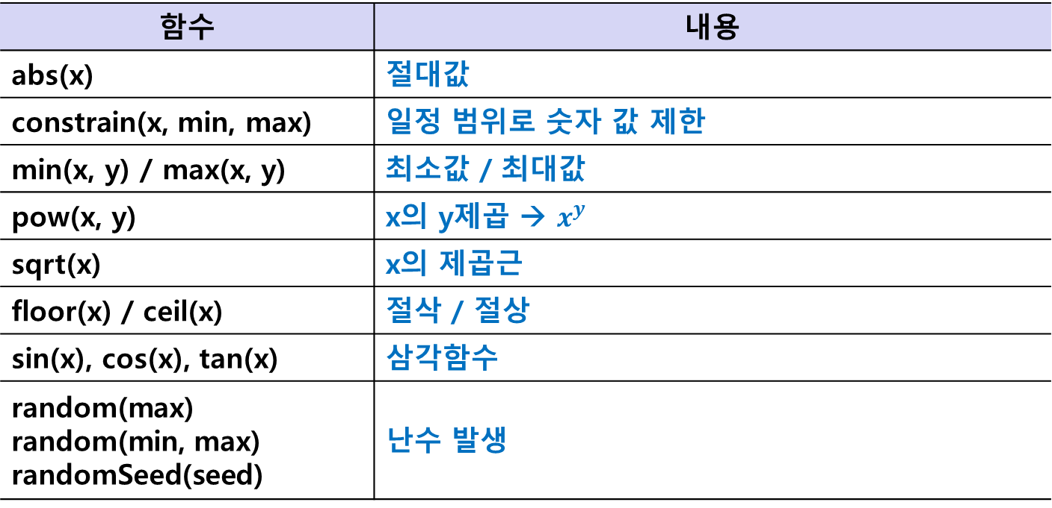
유용한 수학함수
수학함수
<math.h> 라이브러리에 기술되어 있음
함수 | 내용
abs(x) | 절대값
constrain(x, min, max) | 일정 범위로 숫자 값 제한
min(x, y) / max(x, y) | 최소값 / 최대값
pow(x, y) | x의 y제곱 → $x^{y}$
sqrt(x) | x의 제곱근
floor(x) / ceil(x) | 절삭 / 절상
sin(x), cos(x), tan(x) | 삼각함수
random(max) random(min, max) randomSeed(seed) | 난수 발생

Slide 51
과제
알아야 할 용어
고급언어(high level language)
setup() { }
loop() { }
pinMode(pin, mode);
digitalWrite(pin, value);
digitalRead(pin);
delay(ms);
변수(variable)
자료형(data type)
주석(commnet)
연산자(operator)
if(condition) { }
switch (condition) {
case value : …;
default : …;
}
for() { }
while() { }
배열(array)
함수(function)
#define
#include
객체지향 프로그래밍(OOP)
Class와 Object

Slide 52
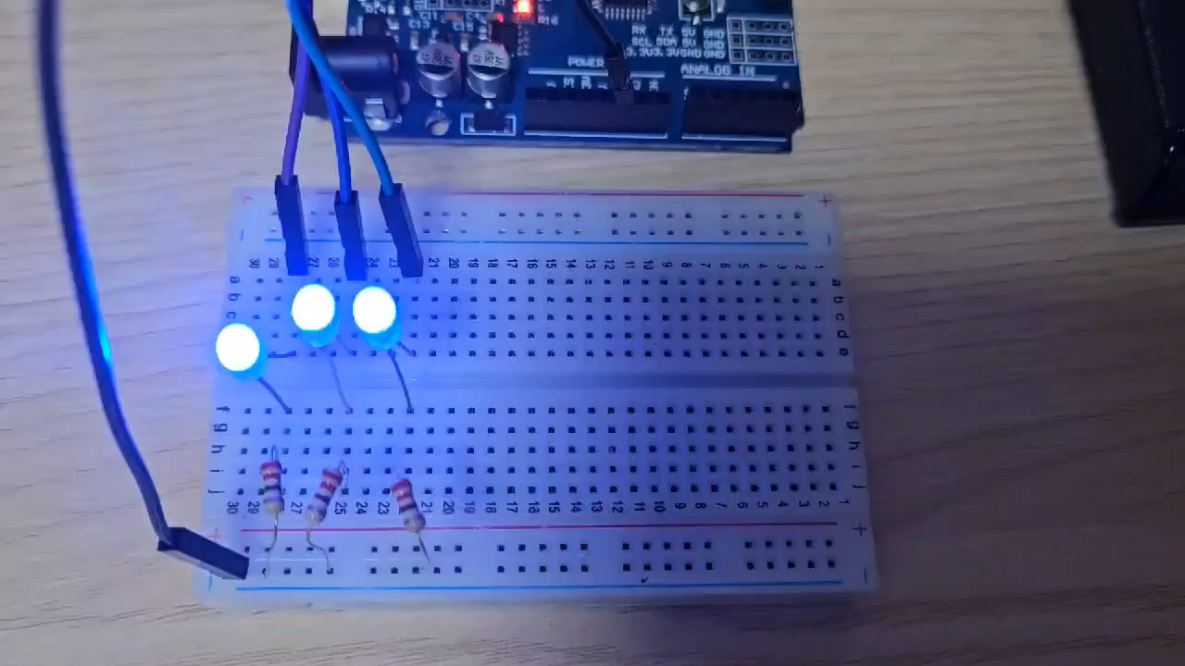
[도전과제] LED 동시 점멸
클래스에 메서드를 추가하여 모든 LED가 동시에 점멸하는 프로그램을 구현하시오.
“_07_ClassApp.iso” 프로그램을 “다른 이름으로 저장”
파일이름 → “_08_BlinkConcurrently”
LedControl.h에 LED 동시 점멸 public 메서드(LedOnOff()) 정의 추가
LedControl.cpp에 LED 동시 점멸 기능 추가
iso 파일에 동시 점멸 메서드 호출
<LED 동시 점멸 동작>

Slide 53
Summary
프로그래밍
스케치 프로그램의 기본 구조
변수와 자료형
연산자
조건문
반복문
배열
함수
헤더파일과 구현파일
객체지향프로그래밍

Slide 54

질의 응답
No question, no learning !!!
No dumb question !!!
I’m here to be interrupted.
I’m an interrupt-driven professor.
I teach less, students learn more.

